Slide 1







Πρόγραμμα Μεταπτυχιακών Σπουδών:
“Επιστήμες της Αγωγής – Εξ Αποστάσεως Εκπαίδευση με τη χρήση των ΤΠΕ (e-learning)”
Έρευνα στην Εξ Αποστάσεως Εκπαίδευση σε Ενήλικες με Προσφυγικό και Μεταναστευτικό Υπόβαθρο: Μία Συστηματική Βιβλιογραφική Επισκόπηση στην Ευρωπαϊκή Ένωση
Βασιλική – Ελένη Μαργέλλου
Επιτροπή Κρίσης
Χαράλαμπος Μουζάκης | Κωνσταντίνος Χρηστίδης| Ευάγγελος Παπαβασιλείου
Ρέθυμνο, 2020

Slide 2
1. Σκοπός
η διερεύνηση των αποτελεσμάτων της υπάρχουσας έρευνας στο πεδίο της εξ αποστάσεως εκπαίδευσης ενήλικων με προσφυγικό και μεταναστευτικό υπόβαθρο στην περιοχή της Ευρωπαϊκής Ένωσης

Slide 3

2. Συνεισφορά
Ανάδειξη Σημαντικών Σημείων και Βαθύτερη Κατανόηση του εν λόγω Θέματος
Ιστορικο-Κοινωνικό Πλαίσιο
Ελλειμματική Παροχή Εκπαιδευτικών Ευκαιριών

Slide 4
3. Ερευνητικά Ερωτήματα
Ε.Ε.1 Ποιες είναι οι απόψεις και οι στάσεις των ενήλικων με προσφυγικό και μεταναστευτικό υπόβαθρο που βρίσκονται στην Ευρωπαϊκή Ένωση απέναντι στην εξ αποστάσεως εκπαίδευση, σύμφωνα με την ήδη υπάρχουσα έρευνα;
Ε.Ε.2 Ποια είναι τα εμπόδια που αντιμετωπίζουν αναφορικά με την εξ αποστάσεως εκπαίδευση οι ενήλικες με προσφυγικό και μεταναστευτικό υπόβαθρο που βρίσκονται στην Ευρωπαϊκή Ένωση, σύμφωνα με την ήδη υπάρχουσα έρευνα;
Ε.Ε.3 Ποιοι είναι οι παράγοντες που επηρεάζουν τη διαδικασία της μάθησης και αναφέρονται στην οργάνωση της εκπαιδευτικής διαδικασίας και τον σχεδιασμό του εκπαιδευτικού υλικού για την εξ αποστάσεως εκπαίδευση ενήλικων με προσφυγικό και μεταναστευτικό υπόβαθρο στην Ευρωπαϊκή Ένωση σύμφωνα με την ήδη υπάρχουσα έρευνα;

Slide 5
4. Δομή
1ο Κεφάλαιο | 2ο Κεφάλαιο | 3ο Κεφάλαιο | 4ο Κεφάλαιο | 5ο Κεφάλαιο
εννοιολογική αποσαφήνιση εξ αποστάσεως εκπαίδευσης και του ρόλου που μπορεί να διαδραματίσει στο πλαίσιο της εκπαίδευσης ενηλίκων και της Δια Βίου Μάθησης | Προσφυγικό/μεταναστευτικό συγκείμενο και παιδαγωγική πλαισίωση της εκπαίδευσης ενηλίκων με προσφυγικό και μεταναστευτικό υπόβαθρο | μεθοδολογία έρευνας | αποτελέσματα έρευνας | συμπεράσματα – συζήτηση

Slide 6
5. Θεωρητικό Πλαίσιο (1/2)
Εξ Αποστάσεως Εκπαίδευση
Εκπαίδευση Ενηλίκων
Δια Βίου Μάθηση
Διαπολιτισμική Εκπαίδευση
Εκπαίδευση Ενήλικων Προσφύγων και Μεταναστών

Slide 7
5. Θεωρητικό Πλαίσιο (2/2)
Εκπαίδευση Ενήλικων Προσφύγων και Μεταναστών
«Τρωτότητα»
(Μπαμπανέλου, 2007)
«Ετερογένεια»
(OECD, 2018)
«Αποσπασματικότητα Εκπαιδευτικών Προγραμμάτων»
(Dryden-Peterson, 2015).
Δια Βίου Μάθηση
«Παγκοσμιοποίηση»
(Jarvis, 2007· Κόκκος,2005)
«Κοινωνία της Γνώσης»
(Kogan, 2000)
«Υπέρβαση δομών τυπικού εκπαιδευτικού συστήματος»
(Σοφός κ.ά., 2015)
Εξ Αποστάσεως Εκπαίδευση
«Πολυμορφική Εκπαίδευση» (Lionarakis, 1998 όπ. αναφ. στο Λιοναράκης, 2006)
Εκπαίδευση Ενηλίκων
«Ενηλικιότητα»
(Κόκκος,2005)
Διαπολιτισμική Εκπαίδευση
«Διαπολιτισμικός Σεβασμός σε ένα Πλαίσιο Κοινών Αξιών»
(Μάρκου, 2010)

Slide 8
6. Μεθοδολογία Έρευνας (1/2)
Αρχική Συγκέντρωση:
- Google Scholar με προσαρμοσμένο εύρος «2001-σήμερα», (11 Νοεμβρίου 2019 – 15 Ιανουαρίου 2020)
27 Υποψήφιες Εργασίες – Συμπεριλήφθηκαν οι 7
- Άλλες Βάσεις Δεδομένων με υψηλό συντελεστή απήχησης: 22 υποψήφιες εργασίες – Συμπεριλήφθηκαν οι 6
Κριτήρια Ένταξης και Αποκλεισμού:
Είναι εμπειρική μελέτη περίπτωσης;
Αφορά στην περιοχή της Ευρωπαϊκής Ένωσης;
Απαντά στα ερευνητικά ερωτήματα;
Δεν συνεκτιμήθηκε ο συντελεστής απήχησης των υποψήφιων μελετών, δεδομένου του ότι οι περισσότερες μελέτες δημοσιεύθηκαν κατά τα έτη 2017 – 2019
Γλώσσα
Προέκυψαν 77 Υποψήφιες Μελέτες – Συμπεριλήφθηκαν οι 17 (Αναζήτηση ετεροαναφορών 6 Ιανουαρίου – 18 Φεβρουαρίου 2020)
Τελικό Σύνολο Ερευνών: 30 (από τις 126 υποψήφιες εργασίες)
Μέθοδος «Χιονοστιβάδας» (Wohlin, 2014)

Slide 9
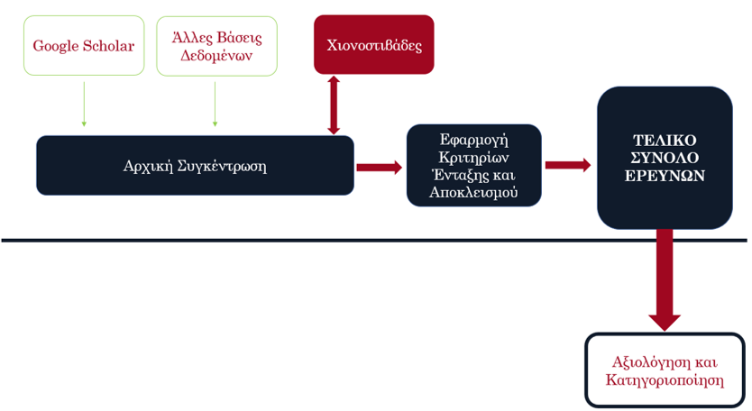
6. Μεθοδολογία Έρευνας (2/2)

Slide 10
7. Αποτελέσματα Έρευνας (1/3)
1ο Ερευνητικό Ερώτημα
2. Εξατομίκευση
1. Περιορισμός Χωρικών και Χρονικών Εμποδίων
3. Αυτονομία και Ευελιξία
Απόψεις και Στάσεις
4. Δυνατότητα Μεγαλύτερης Συγκέντρωσης
7. Μεικτά Προγράμματα
5. Αίσθηση Ασφάλειας
6. Ισονομία

Slide 11
7. Αποτελέσματα Έρευνας (2/3)
2ο Ερευνητικό Ερώτημα
2. Ελλιπής Ψηφιακός Γραμματισμός
1. Έλλειψη Επαρκούς Τεχνικής Υποδομής
3. Γλωσσικά Εμπόδια
Εμπόδια
4. Ελλιπής Πληροφόρηση και Επίγνωση της Μαθησιακής Διαδικασίας
8. Εμπόδια Καθημερινότητας
7. Πολιτιστικά Εμπόδια
5. Χαμηλό Αντίκρισμα Πιστοποιητικών
6. Οικονομικά Εμπόδια

Slide 12
7. Αποτελέσματα Έρευνας (3/3)
3ο Ερευνητικό Ερώτημα
Εκπαιδευτικό Υλικό
Μοντέλο Καθολικού Διδακτικού Σχεδιασμού (Universal Instructional Design) (Φύλο – Ηλικία – Εκπαιδευτικό Υπόβαθρο – Γλώσσα – Τρωτότητα – Πίστη - Συνθήκες Διαβίωσης – Ανάγκες για Υποστήριξη)
Αρχή πολυμεσικότητας και Αξιοποίηση μη γλωσσικών κωδίκων
Διαφοροποίηση
Παραγωγή Υλικού σε Ισχυρές/Διεθνείς Γλώσσες με υποστηρικτικούς μηχανισμούς όπως (προπαρασκευαστικά μαθήματα, γλωσσικούς διαμεσολαβητές, διαδικτυακά λεξικά)
Παιδαγωγικός σχεδιασμός: (α) διευκολυντική μάθηση, (β) κοινωνικοπολιτισμική-βιγκοτσκική μάθηση, (γ) εξατομικευμένη μάθηση και (δ) μετασχηματιστική μάθηση (ύπαρξη διαφοροποιήσεων)
Περιεχόμενο: Να απαντά στις ανάγκες
Τεχνολογίες και Τεχνολογικά Μέσα
Έξυπνα Κινητά Τηλέφωνα
Προσφορά συνδέσεων Διαδικτύου
Δυνατότητα Πρόσβασης Εκτός Σύνδεσης (offline)
Χρήση απλών γραφικών
Χρήση εφαρμογών που απαιτούν χαμηλά επίπεδα ευρυζωνικότητας
Αξιοποίηση άλλων τεχνολογιών σύνδεσης (π.χ. Bluetooth)
Πλατφόρμες με απλές δομές και περιθώριο εξοικείωσης
Σχεδιασμός
Υποστηρικτικοί Μηχανισμοί
Τρόπος φοίτησης: Εισαγωγικές Ενότητες
Περιορισμός γλωσσικών εμποδίων: Γλωσσικοί διαμεσολαβητές, διαδικτυακά λεξικά
Οικονομικά Εμπόδια: Παροχή Υποτροφιών (στόχος ανεξαρτησία)
Υποστήριξη στην ανεύρεση εργασίας, Ψυχολογική Υποστήριξη
Κινητή Μονάδα
Μοντέλο Οργάνωσης
Μεικτά Προγράμματα
Εργαλεία Bologna για Τριτοβάθμια
(Υπάρχουν ήδη πρωτοβουλίες όμως φαίνεται να μη λειτουργούν)

Slide 13
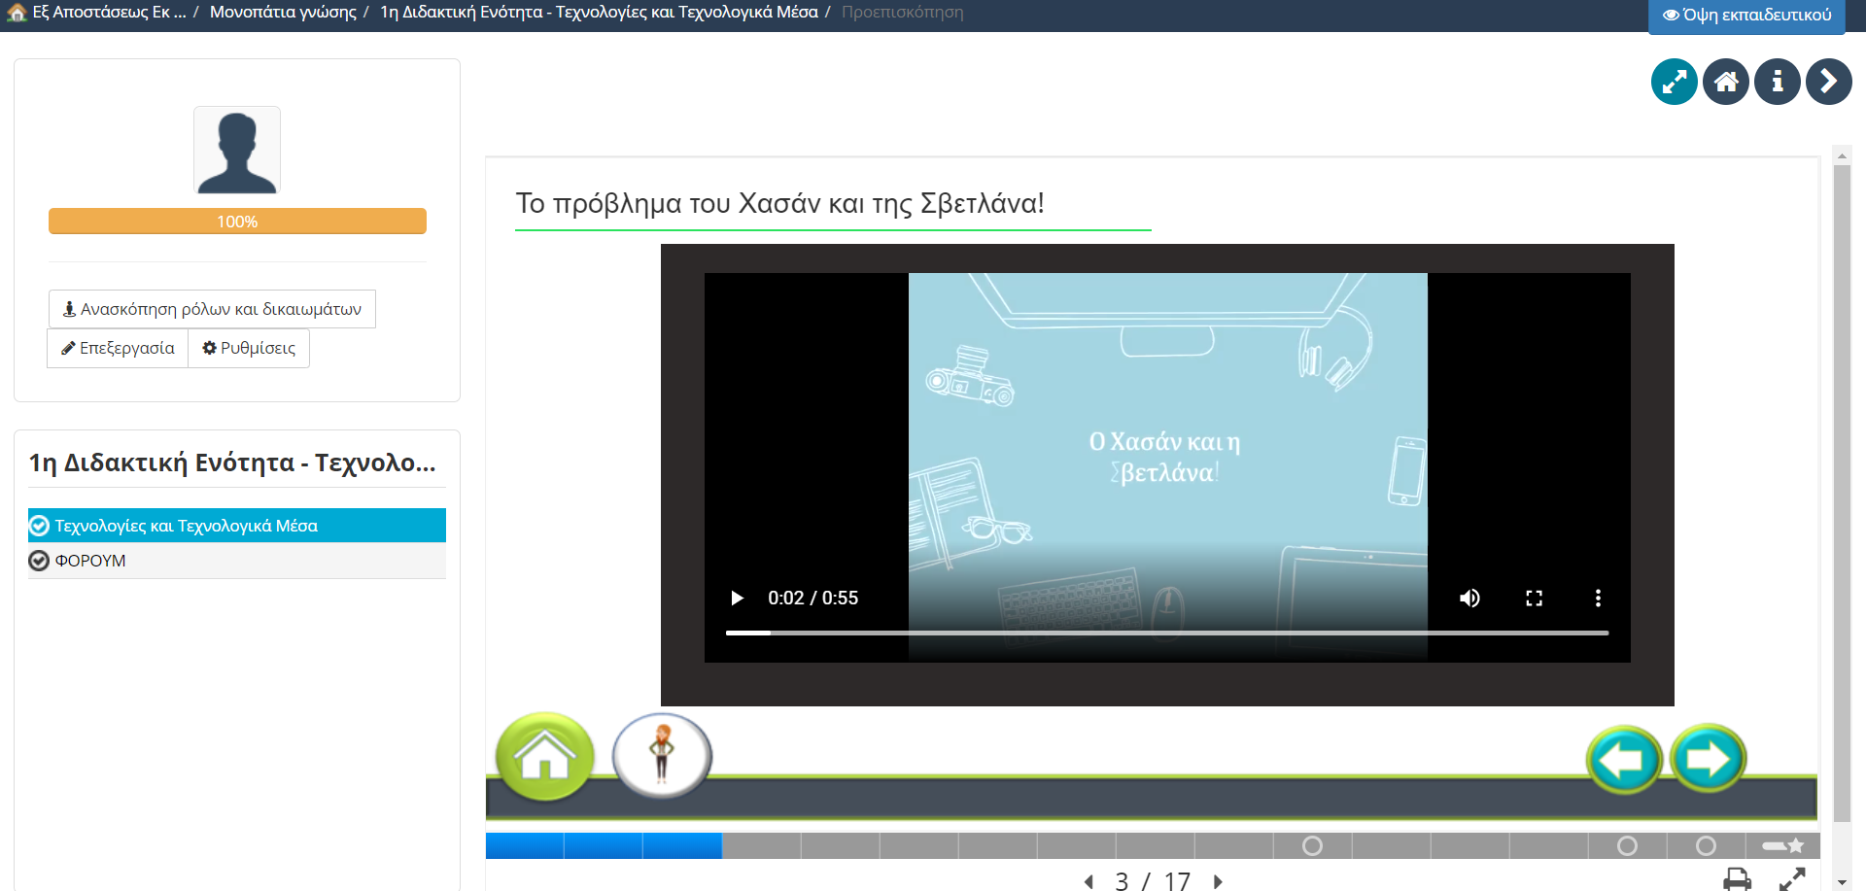
8. Εκπαιδευτικό υλικό (1/2)

Slide 14
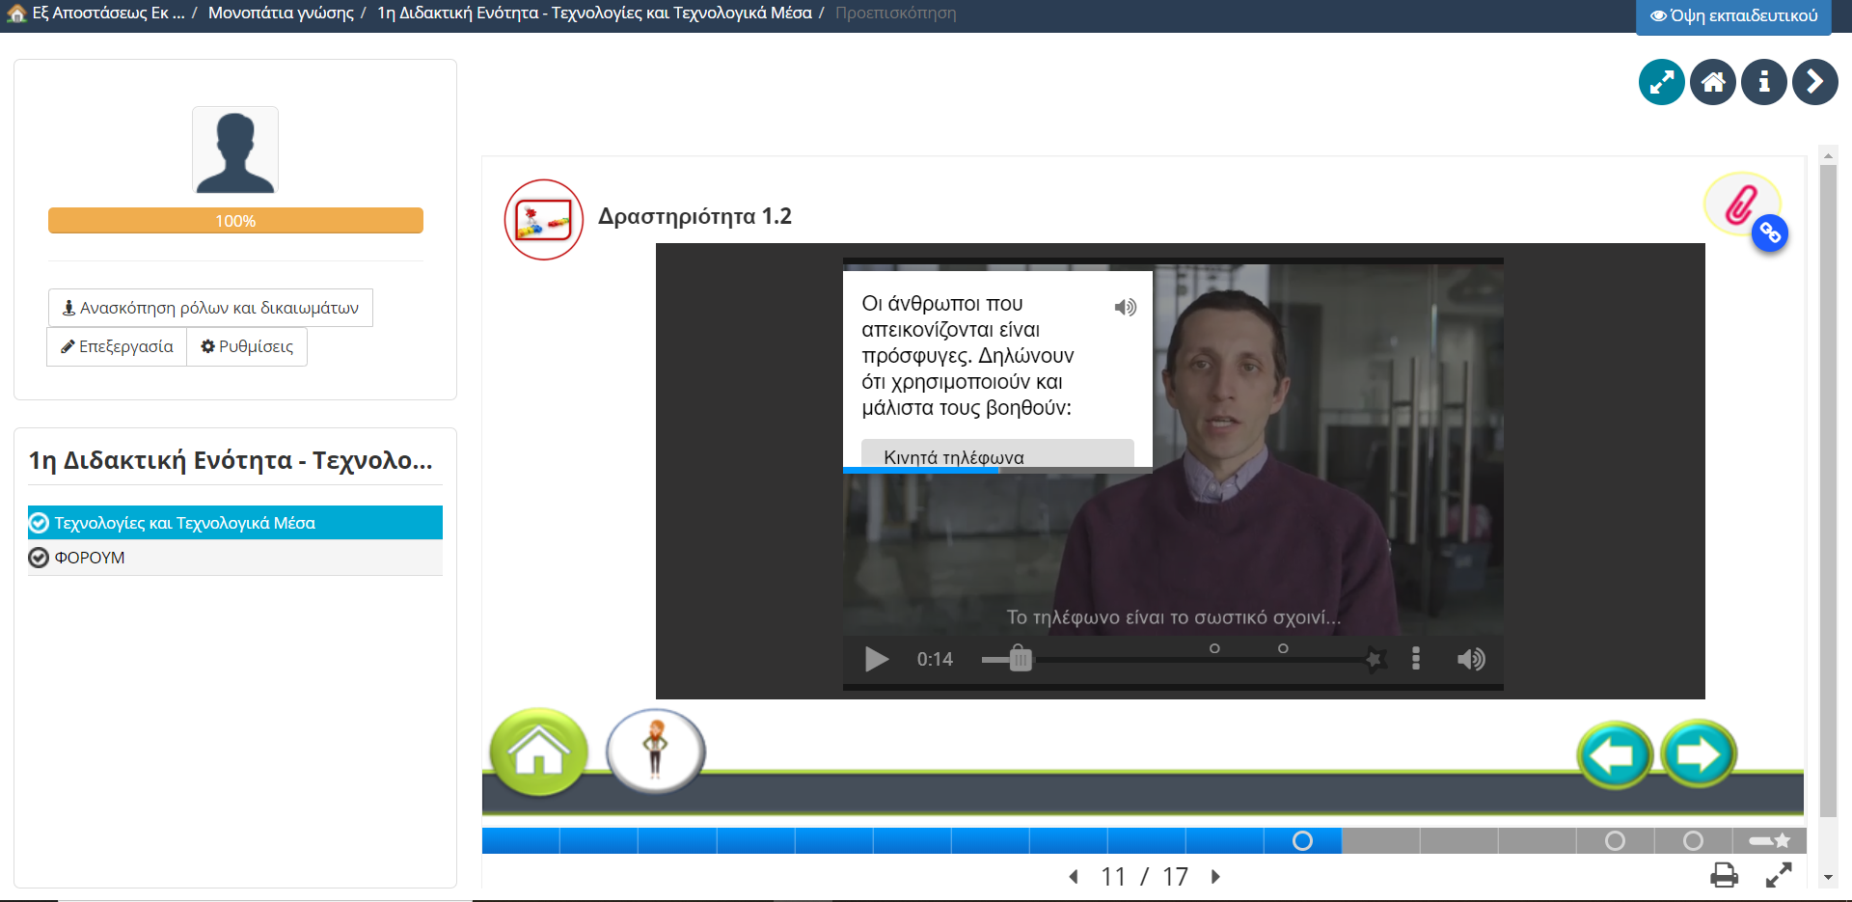
8. Εκπαιδευτικό υλικό (2/2)

Slide 15
9. Συμπεράσματα – Συζήτηση (1/3)
ΕΞΑΕ
ΕΚΠΑΙΔΕΥΣΗ ΕΝΗΛΙΚΩΝ ΜΕ ΠΡΟΣΦΥΓΙΚΟ ΚΑΙ ΜΕΤΑΝΑΣΤΕΥΤΙΚΟ ΥΠΟΒΑΘΡΟ
μπορεί να δώσει απαντήσεις στις αυξανόμενες ανάγκες εκπαίδευσης για την ένταξη, μέσα από την αξιοποίηση πολιτισμικά ευαίσθητων περιβαλλόντων λαμβάνοντας υπόψη τις ιδιαίτερες εκπαιδευτικές ανάγκες και το μεγάλο βαθμό ετερογένειας

Slide 16
9. Συμπεράσματα – Συζήτηση (2/3)
Παραδοχές
Αποτελέσματα: άρρηκτα συνδεδεμένα με ποικιλομορφία
(α) προγενέστερων εκπαιδευτικών, κοινωνικών και πολιτισμικών εμπειριών,
(β) μοντέλο σχεδιασμού το οποίο εφαρμόστηκε από πλευράς φορέα σε κάθε μελέτη περίπτωσης,
(γ)τους εκπαιδευτικούς σκοπούς (π.χ. εκμάθηση γλώσσας, κοινωνική ένταξη, Τριτοβάθμια Εκπαίδευση)
Αποτελέσματα να φιλτράρονται από
ανάγκη από πλευράς προσφύγων και μεταναστών να ικανοποιήσουν τους ερευνητές με τις απαντήσεις τους καθώς φαίνεται να νιώθουν την υποχρέωση να τους «ευχαριστήσουν» (Damiani, 2019)
Περιορισμοί
Γλώσσα
Υποκειμενικότητα ερευνήτριας
Πρόσβαση
α) ετεροαναφορές
β) έρευνες (3)
Τεχνική Χιονοστιβάδας
Δεν εγγυάται σε απόλυτο βαθμό την εύρεση όλου του πληθυσμού των μελετών

Slide 17
9. Συμπεράσματα – Συζήτηση (3/3)
Προτάσεις
Έρευνα
Μικρός αριθμός βιβλιογραφίας: αναγκαιότητα περισσότερων εμπειρικών μελετών
Εκπαιδευτικές παρεμβάσεις με διαφορετικούς εκπαιδευτικούς στόχους για την ανάπτυξη και άλλων δεξιοτήτων π.χ. Μαθηματική Ικανότητα (βλ. Ευρωπαϊκό Πλαίσιο, 2007) και υποομάδες στόχους (π.χ. μητέρες)
Χάραξη πολιτικής
Καταγραφή φορέων που υλοποιούν ήδη εκπαιδευτικά προγράμματα σε ενήλικες με προσφυγικό και μεταναστευτικό υπόβαθρο
Συντονισμός για αξιοποίηση εξ αποστάσεως εκπαίδευσης
Διασφάλιση συνέχειας στον χρόνο
Αξιοποίηση υποστηρικτικών μηχανισμών (π.χ. κινητές μονάδες)

Slide 18
Ευχαριστώ για τον χρόνο σας!
Βασιλική – Ελένη Μαργέλλου
Πρόγραμμα Μεταπτυχιακών Σπουδών:
“Επιστήμες της Αγωγής – Εξ Αποστάσεως Εκπαίδευση με τη χρήση των ΤΠΕ (e-learning)”

